Slide 1
MHW3
Cinque libri consigliati
API quotable – API spotify
Andrea Baldi
MATR: 1000026791
29 Marzo 2022

Slide 2
Introduzione
La realizzazione del progetto mhw3 si basa sul riutilizzo dello scheletro del progetto mhw1 con le opportune modifiche. Sono state aggiunte due API:
La prima API permette all’utente di generare in maniera casuale una citazione.
La seconda API permette all’utente di effettuare una ricerca musicale sulla base di un valore in input.

Slide 3

API quotable – fase iniziale

Slide 4

API quotable – dopo una richiesta

Slide 5
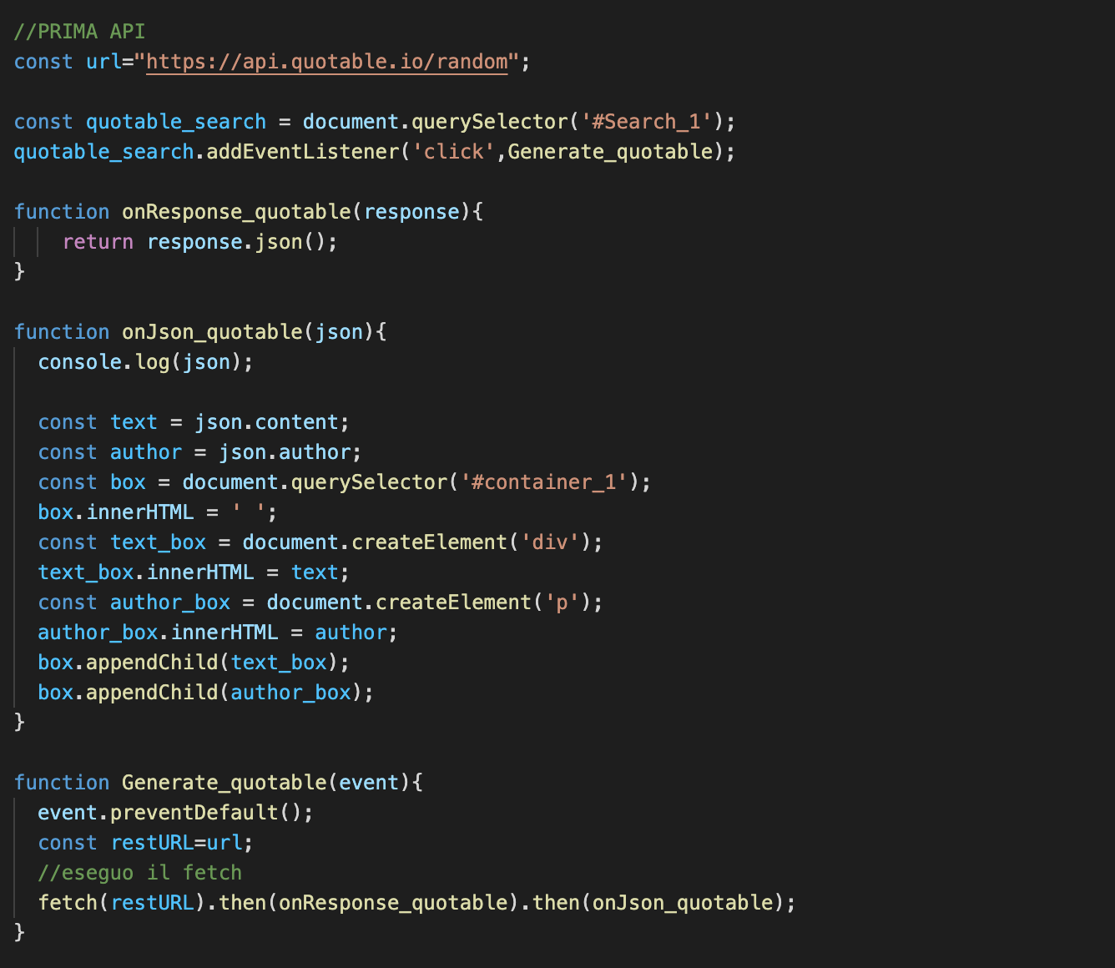
API quotable – no Auth
Cliccando il tasto ‘Search_1’, verrà richiamata la funzione ‘Generate_quotable’ che permetterà di effettuare la richiesta.
La funzione ‘onJson_quotable si occuperà di gestire la risposta ottenuta e stampare a schermo i risultati prodotti dalla ricerca.

Slide 6
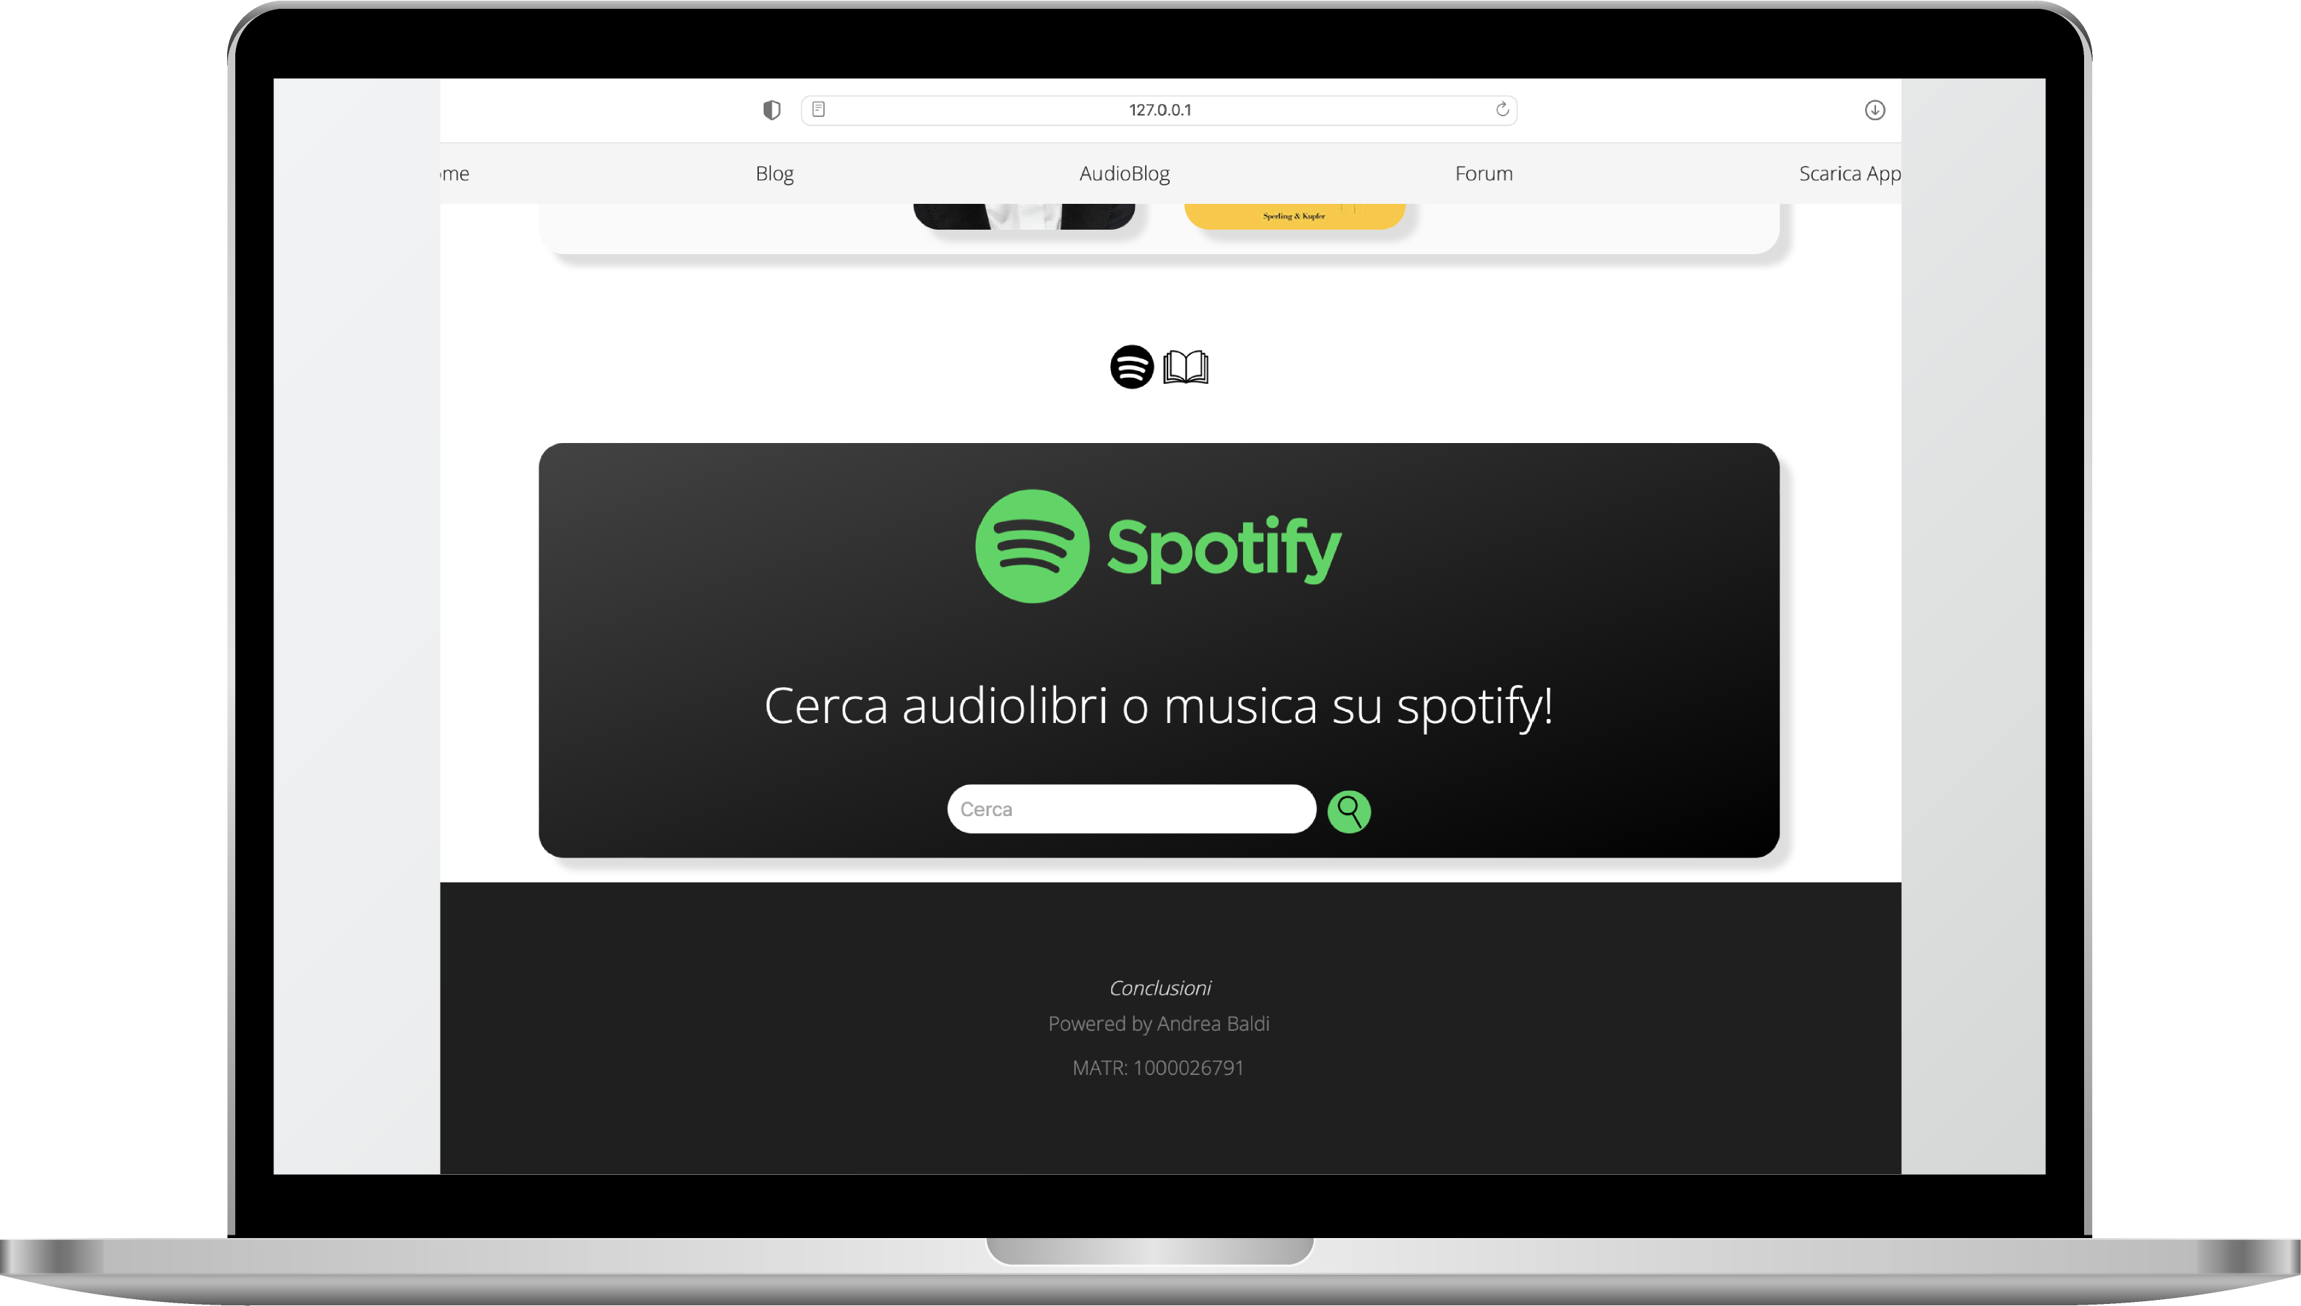
API spotify – fase iniziale

Slide 7
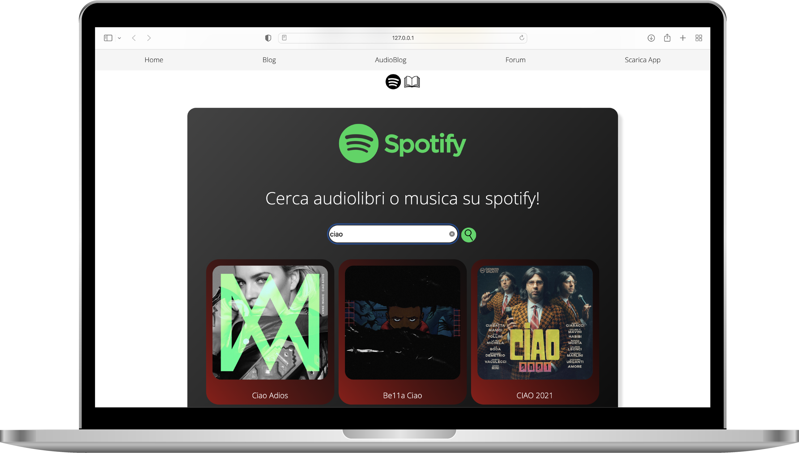
API spotify – dopo una richiesta

Slide 8
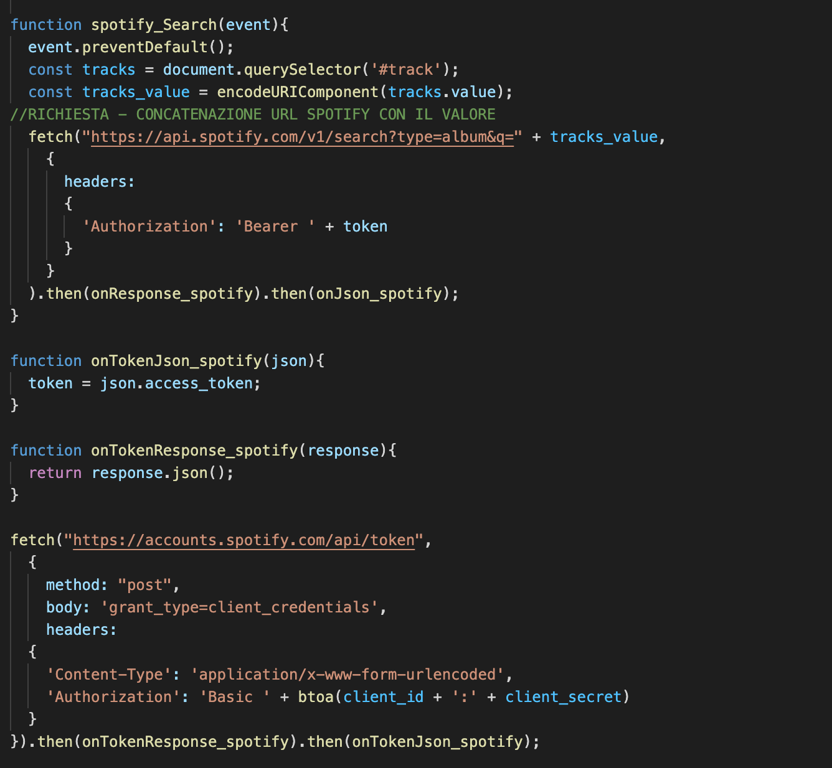
API spotify – OAuth2.0
L’API Spotify utilizza il protocollo di autenticazione OAuth2.0, che necessita l’utilizzo del token per poter effettuare richieste.
Per poter effettuare la richiesta del token è stata implementata una fetch con un HTTPS con un metodo post. Nell’headers fornisco le mie credenziali, ottenute tramite la registrazione al sito «Spotify for Developers» codificate in base 64 tramite la funzione btoa.
Per accedere al token è stata implementata la funzione onTokenJson_spotify, dove è necessario l’utilizzo del campo ’access_token’ fornito all’interno del json restituito.

Slide 9
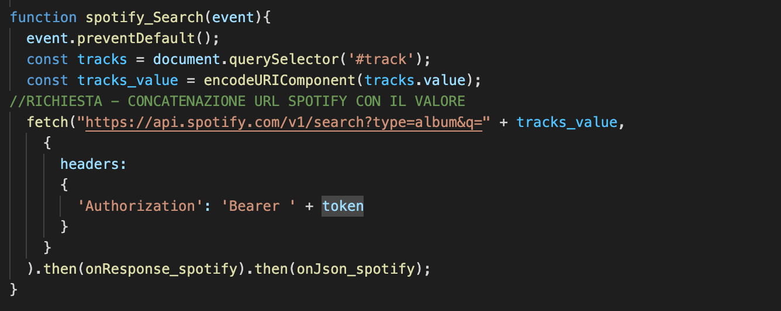

API spotify – spotify_Search
Cliccando il tasto ‘submit’, verrà richiamata la funzione ‘spotify_Search’ che permetterà di effettuare la richiesta.
Tramite la funzione encodeURIComponent codificheremo il parametro ‘tracks.value’ che contiene il valore in input da tastiera.
Dopodiché attraverso una fetch verrà effettuata la richiesta all’endpoint, che abbiamo esteso aggiungendo le informazioni utili per effettuare la richiesta ovvero ‘type=album’ (per poter ottenere tutte le informazioni) ‘&q= +track_value’ (che corrisponde al valore di ricerca).
Inoltre sarà necessario fornire il token per effettuare le richieste all’interno dell’ headers.

Slide 10
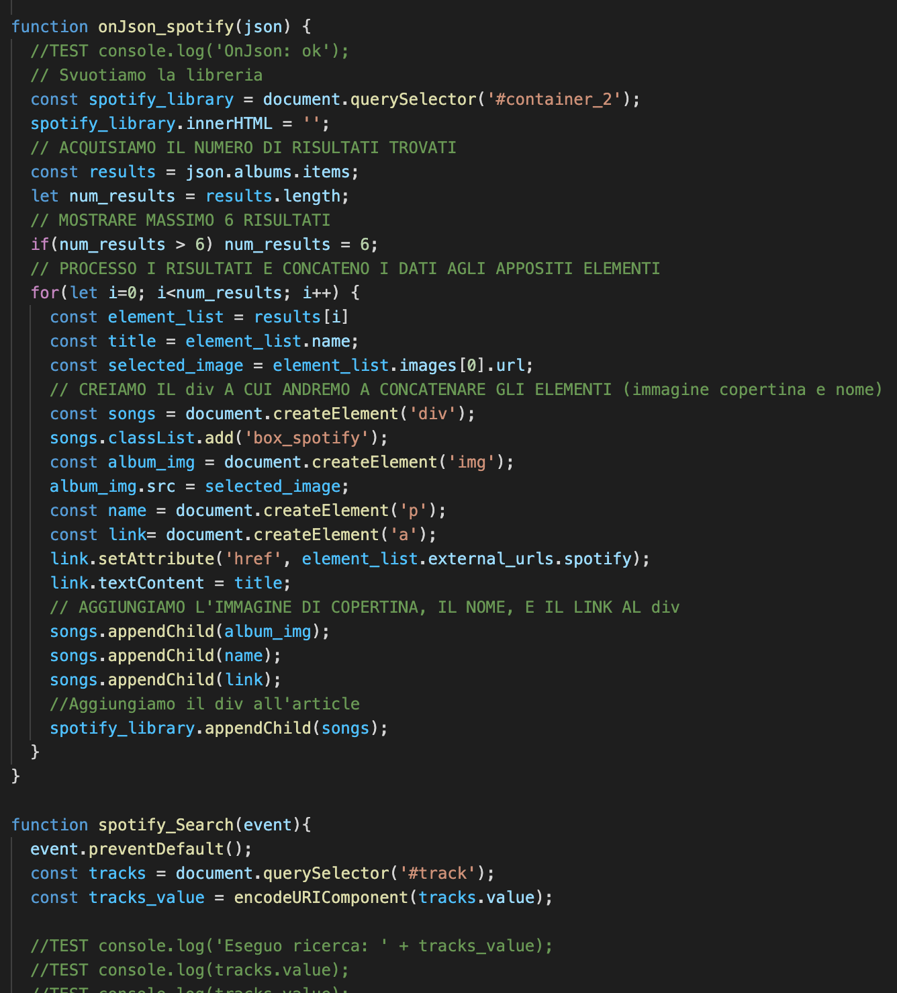
API spotify – onJson_spotify
La funzione ‘onJson_spotify’ si occuperà di gestire la risposta ottenuta e stampare a schermo i risultati prodotti dalla ricerca.

